Slide 1
Code Coverage
von Sebastian Brehme

Slide 2
Inhalt
Theorie
Arten von Code Coverage
Vor- und Nachteile
Tutorial Java Code Coverage in Eclipse

Slide 3
Theorie
Testabdeckung
keine Angabe zur Qualität der Tests (dafür Mutationstests)
finden nicht getesteter Codestellen
meist keine 100% aus Kosten-Nutzen-Gründen
hohe Coverage durch schlechte Tests möglich
Anteil tatsächlicher durchgeführter Tests zu theoretisch möglichen

Slide 4
Statement-Coverage
bei Test durchlaufenen Anweisungen : alle Anweisungen
Bsp: Wertzuweisung, Fallunterscheidung, Schleifen, Methodenaufruf
meist keine 100% ⇒ bei Fällen meist nicht jeder abgedeckt
schwacher Abdeckungsgrad

Slide 5
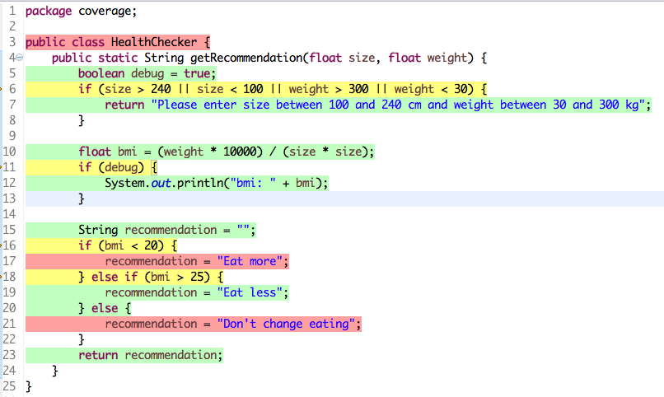

Slide 6
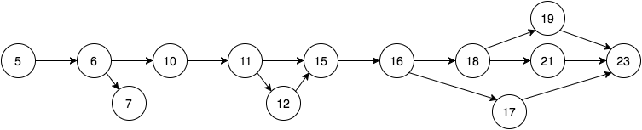
Branch-Coverage
Zweigabdeckung
Verhältnis der beim Test durchlaufenen Zweige
100% Zweig bedingt 100% Anweisungsabdeckung (nicht umgekehrt) ⇒ stärkeres Maß

Slide 7
Decision-Coverage
Bedingung mit Teilbedingungen ⇒ Werte jeder Teilbedingung
Einfachbedingungsabdeckung ⇒ jede Teilbedingung mindestens einmal wahr und einmal falsch
100% Coverage != 100% Zweigabdeckung
Mehrfachbedingungsabdeckung ⇒ testen aller Kombinationen ⇒ sehr viele Testfälle notwendig ⇒ Sinn?

Slide 8
Vorteile
ausreichende Tests ⇒ ausreichend fehlerfreie Software
notwendige Voraussetzung für ausreichende Tests ⇒ Code überhaupt durchlaufen
einfache Variante zum Erkennen der Vollständigkeit von Tests

Slide 9
Nachteile
kein Korrektheitsbeweis der Software
nichte jedes Werkzeug unterstützt jede Variante ⇒ meist Statement
Abdeckung von Bibliotheken meist nicht bestimmbar
hardwarenahe Anweisungen meist nicht vollständig testbar

Slide 10
EclEmma Java Code Coverage
Tutorial:
Eclipse öffnen
Help ⇒ Eclipse Marketplace
“EclEmma” ⇒ Go
“EclEmma Java Code Coverage” installieren
Pfeil neben Symbol anklicken und JUnit Test auswählen
Ergebnis öffnet sich

Slide 11
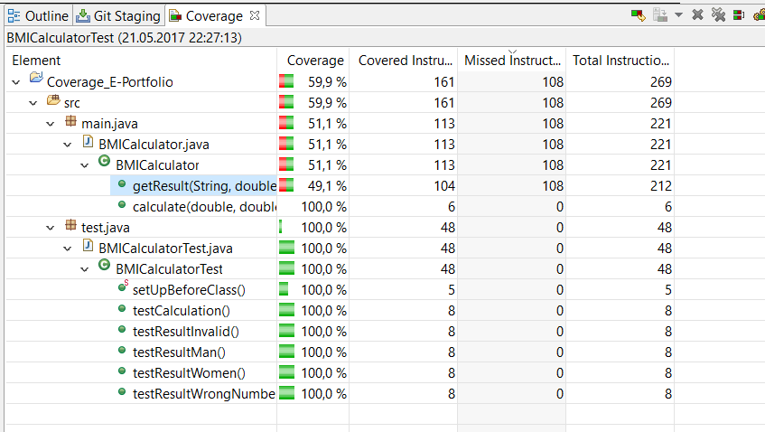

Slide 12
Quellen
https://www.johner-institut.de/blog/iec-62304-medizinische-software/code-coverage/
https://martinfowler.com/bliki/TestCoverage.html
https://de.wikipedia.org/wiki/Testabdeckung

